Slide 1
Base de Dados de um Centro de Emprego
Gonçalo Machado 98359
Vitor Dias 98396

Slide 2
Análise de Requisitos
4 Entidades principais: Desempregado, Recrutador, Empresa, Oferta;
Desempregado pode ter associado a si 1 ou mais Habilitações Académicas, 1 ou mais Experiências de Trabalho e 1 ou mais Línguas;
Desempregado pode se Candidatar a várias Ofertas;
Empresa pode ter 1 ou mais Recrutadores;
Cada Recrutador pode criar 1 ou mais Ofertas;
Um Recrutador pode ver quem se candidatou às suas Ofertas;

Slide 3
Diagrama Entidade Relação
https://github.com/vitordiasua/EmpCent/blob/master/DER.jpg

Slide 4
Modelo Relacional
https://github.com/vitordiasua/EmpCent/blob/master/MR.jpg

Slide 5
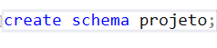
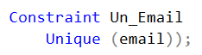



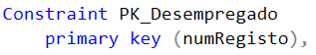

SQL DDL
Schema - projeto
Data Types - Varchar, nVarchar, int, smallint, bit, date
Constraints:
-Unique
-Check
-Not Null
-Foreign Key
-Primary Key
Computed Column

Slide 6
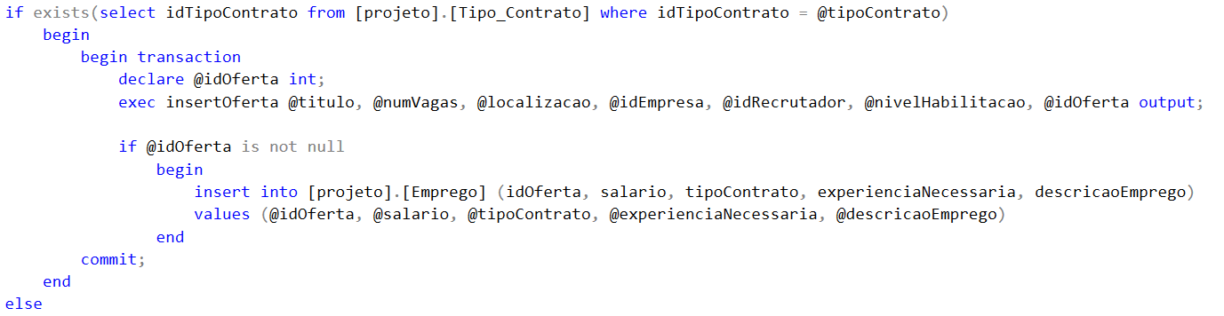
SQL DML
Exists Deletes Select Join
Inserts Not Null Updates

Slide 7
SQL Programming
Stored Procedures - 16
User Defined Functions - 8
Triggers - 8
Indexes - 4
Nested SPs
Transactions inside SPs

Slide 8
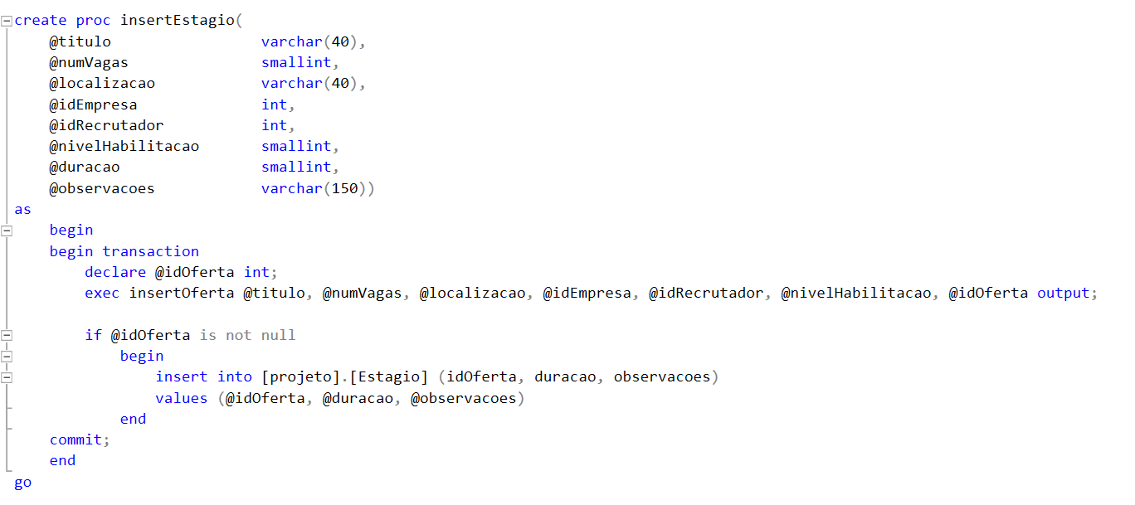
Stored Procedure - Example

Slide 9
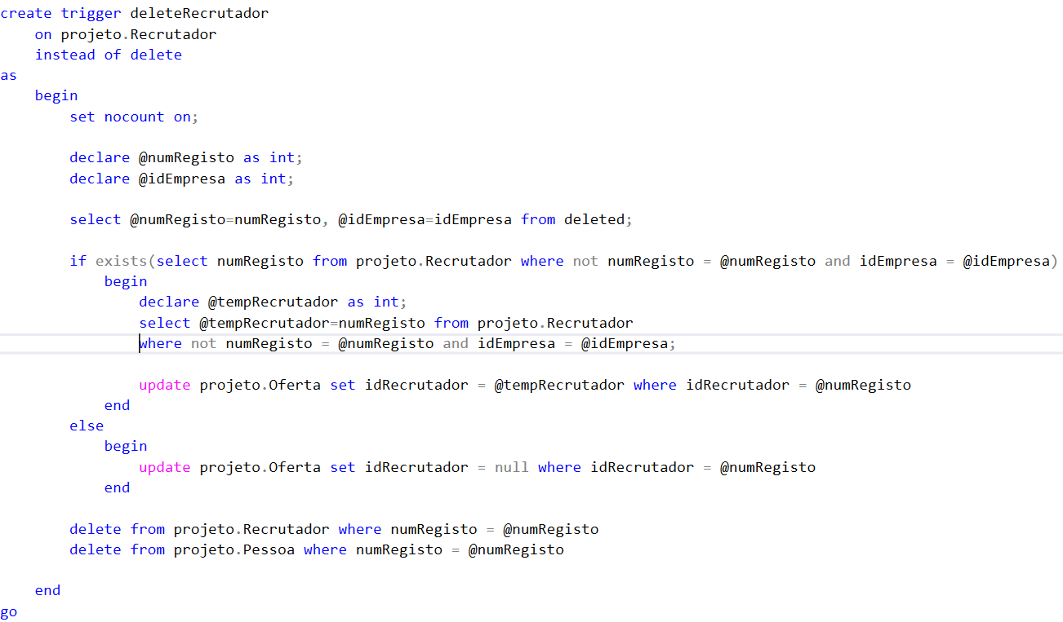
Trigger - Example

Slide 10
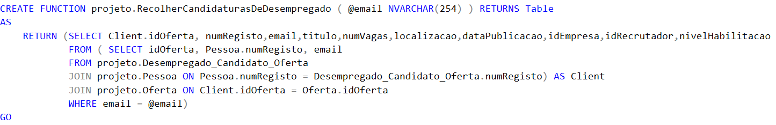
User Defined Function - Example

Slide 11
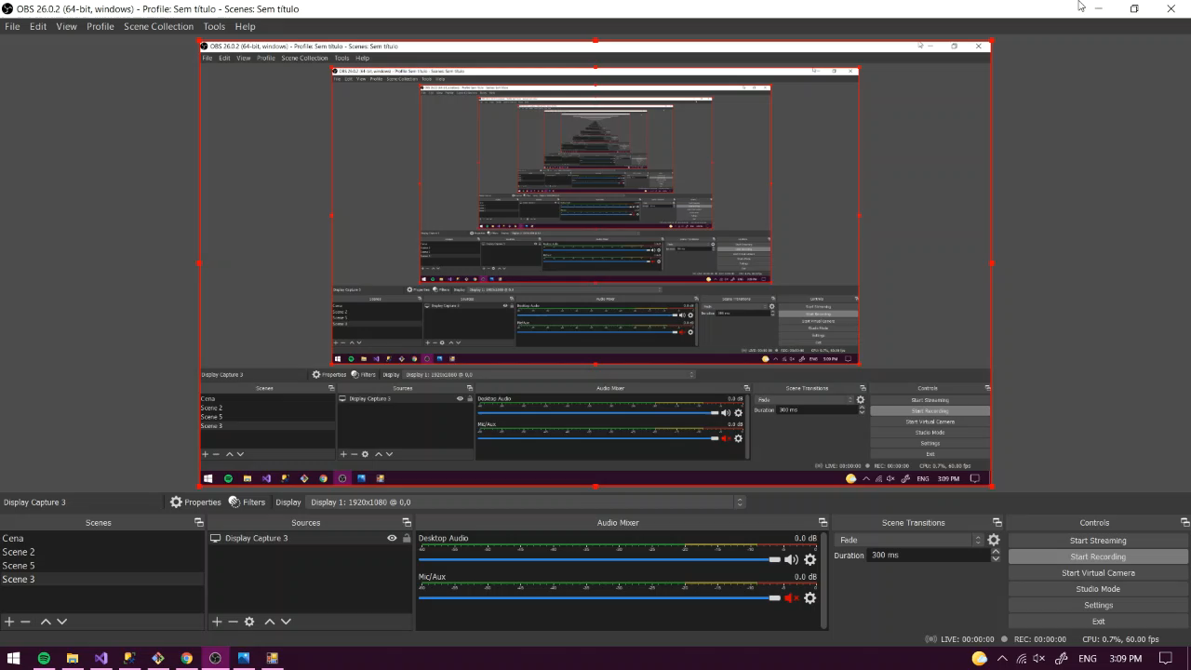
Demo

